Slide 1

サーバレスアーキテクチャーの適用による システム開発期間短縮効果の検証
－ビジネスアジリティは向上するのか－
IA−001：サーバレスアーキテクチャーのビジネス適用

Slide 2
アジェンダ
紹介
問題提起
サーバレス、サーバレスアーキテクチャー定義
検証
検証結果まとめ
課題
今後の展望
Notes:
本発表のアジェンダです。

Slide 3
１．紹介 前年度からの継続
１章
紹介
２章
問題提起
IA001：サーバレスアーキテクチャの適用検討
３章
SA定義
去年
今年度
来年度
適用検討プロセスの提案
４章
検証
５章
考察
ビジネスアジリティの向上
６章
課題
７章
展望
？？？
8章
総括

Slide 4

２．問題提起 DX推進の必要性
１章
紹介
２章
問題提起
３章
SA定義
４章
検証
DX
５章
考察
６章
課題
７章
展望
デジタル
トランスフォーメーション
8章
総括
Notes:
総務省の提唱する デジタル・フォーメーション 御社はどのように進めているでしょうか

Slide 5
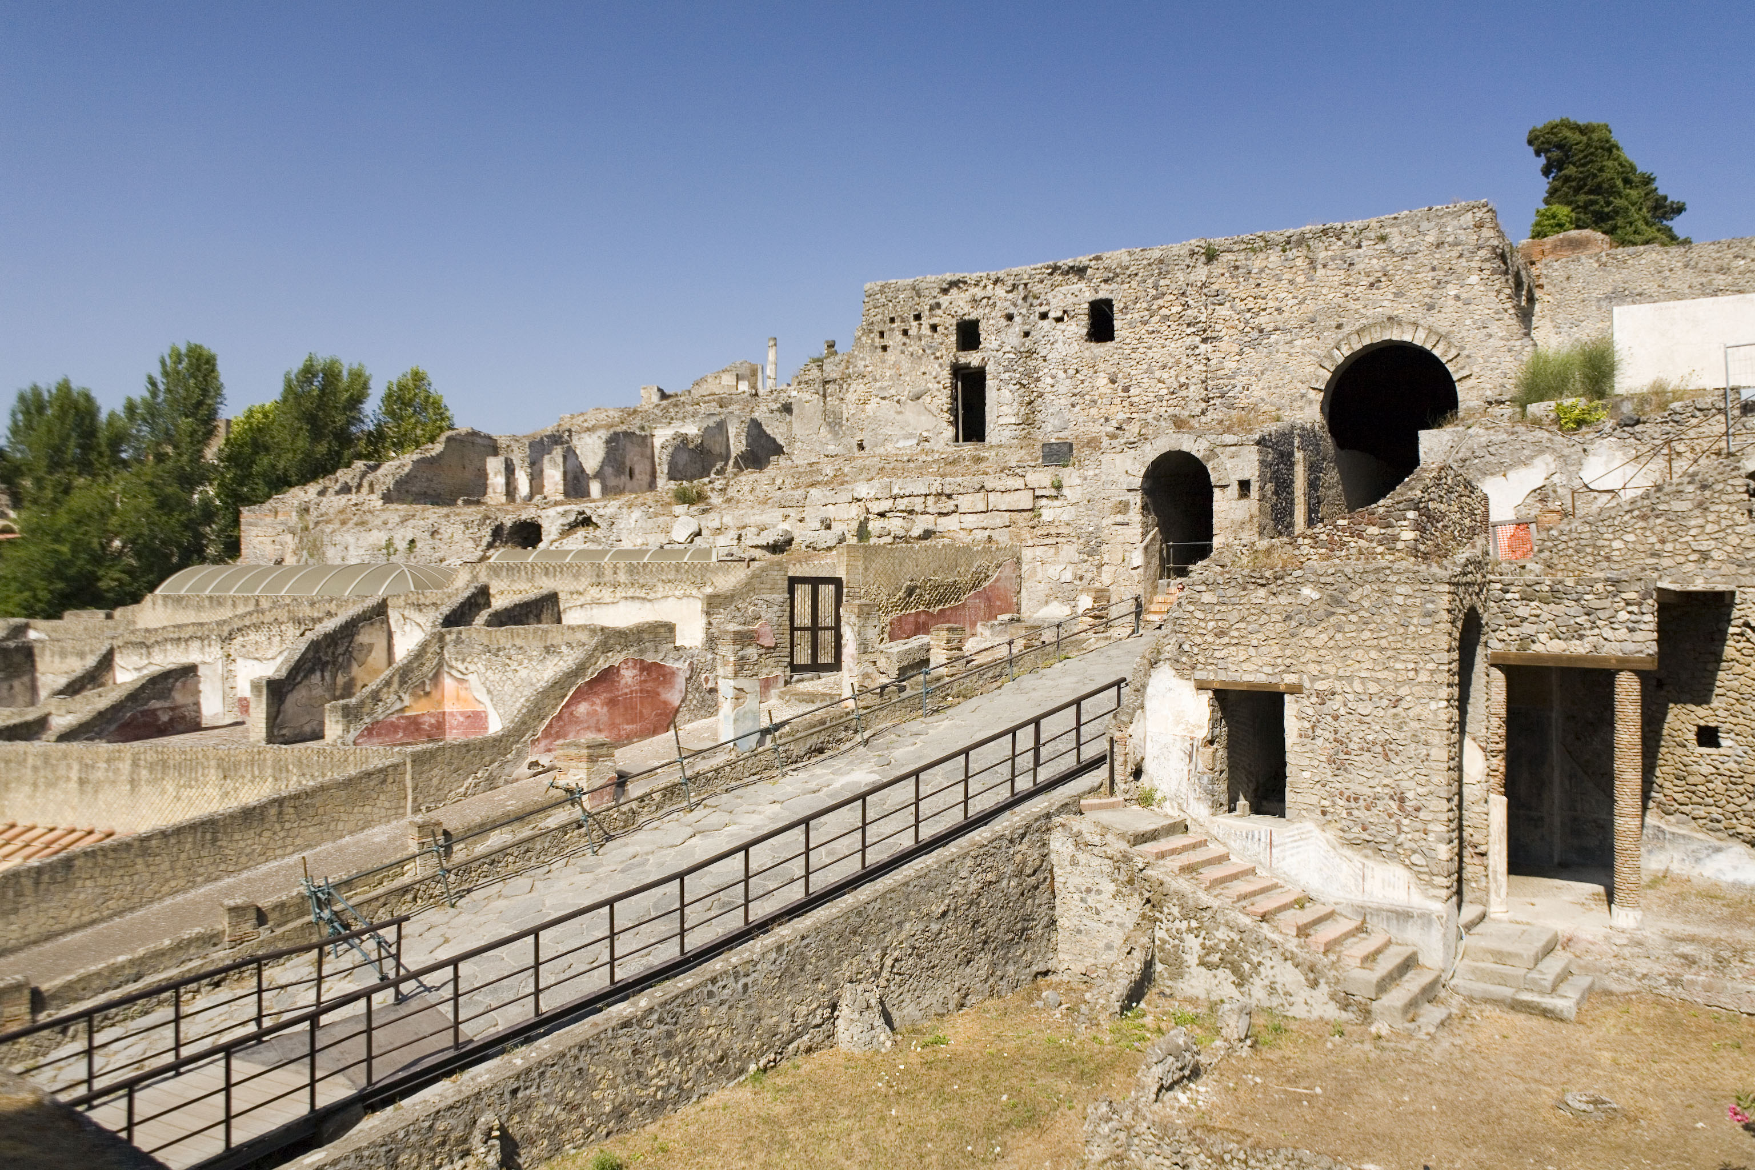
２．問題提起 レガシーシステム
１章
紹介
２章
問題提起
３章
SA定義
４章
検証
５章
考察
６章
課題
７章
展望
8章
総括
Notes:
総務省の資料ですとレガシーシステム
これはポンペイ遺跡ですが
遺跡のように残ったレガシーシステムが ブラックボックス化し、メンテナンスもできず負の負債となっていくとしています。
サーバーレスはこのような状況を打破するのに有効とされています、。

Slide 6

２．問題提起 レガシーシステム
１章
紹介
２章
問題提起
３章
SA定義
４章
検証
５章
考察
６章
課題
７章
展望
8章
総括
Notes:
総務省の資料ですとレガシーシステム
これはポンペイ遺跡ですが
遺跡のように残ったレガシーシステムが ブラックボックス化し、メンテナンスもできず負の負債となっていくとしています。
サーバーレスはこのような状況を打破するのに有効とされています、。

Slide 7
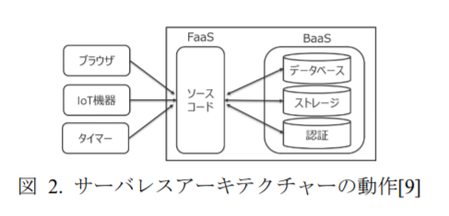
１章
紹介
３．サーバレスアーキテクチャの定義
出典:2019年度プロジェクトチームIA001論文より
２章
問題提起
サーバレスとは、
「サーバ管理を必要としないアプリケーションの構築と実行の概念」
３章
SA定義
４章
検証
５章
考察
６章
課題
７章
展望
8章
総括
Notes:
本研究では「サーバレス」，「サーバレスアーキテクチャー」の2つの用語は，2019年度JGS論文「サーバレスアーキテクチャーの適用検討プロセスの提案」の定義と同意とする．サーバレスとは，「サーバ管理を必要としないアプリケーションの構築と実行の概念」のことであり，代表的な実現方法としてFaaS（Function as a Service）とBaaS（Backend as a Service）がある．これらFaaSとBaaSの機能を組み合わせたシステム構成がサーバレスアーキテクチャーである

Slide 8
１章
紹介
３．サーバレスアーキテクチャの定義
サーバレスの責任範囲
２章
問題提起
オンプレ
サーバレス
３章
SA定義
アプリケーションコード
アプリケーションコード
アプリケーションデータ
アプリケーションデータ
ランタイム
クラウド事業者の
責任範囲
４章
検証
ランタイム
ミドルウェア
ミドルウェア
５章
考察
OS
OS
仮想化
仮想化
６章
課題
サーバ
サーバ
ストレージ
ストレージ
７章
展望
ネットワーク
ネットワーク
8章
総括
Notes:
本研究では「サーバレス」，「サーバレスアーキテクチャー」の2つの用語は，2019年度JGS論文「サーバレスアーキテクチャーの適用検討プロセスの提案」の定義と同意とする．サーバレスとは，「サーバ管理を必要としないアプリケーションの構築と実行の概念」のことであり，代表的な実現方法としてFaaS（Function as a Service）とBaaS（Backend as a Service）がある．これらFaaSとBaaSの機能を組み合わせたシステム構成がサーバレスアーキテクチャーである

Slide 9
４．検証 仮説
１章
紹介
２章
問題提起
サーバレス適用により、
ビジネスアジリティが向上する？
３章
SA定義
４章
検証
５章
考察
ドキュメント作成量
構築作業時間
６章
課題
７章
展望
8章
総括
Notes:
続いて仮説です。サーバレス適用により、ビジネスアジリティが向上することを仮説としました。
ビジネスアジリティの向上とは先ほど説明したとおり、サービスリリースまでの開発期間が短縮されることをさします。
開発期間の短縮について、各開発工程のドキュメント作成量の減少、構築作業時間の2点から検証を行いました。
検証では、サーバレスアーキテクチャーを使用してグッズ購買サイトを構築し、オンプレミス環境における構築作業と比較することで、
開発期間が短縮するか検証した結果を述べる。

Slide 10

１章
紹介
４．検証
モデルシステムの題材
２章
問題提起
３章
SA定義
４章
検証
５章
考察
６章
課題
TOKYO 2020
グッズ販売
７章
展望
8章
総括
Notes:
コーディング時間短縮

Slide 11
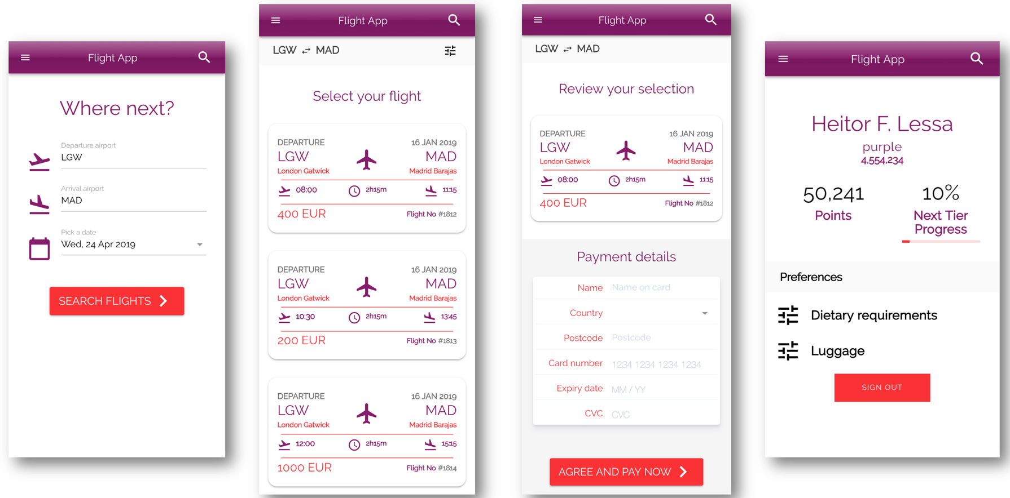
１章
紹介
４．検証
モデルシステムに使用したリファレンスアーキテクチャ
２章
問題提起
３章
SA定義
４章
検証
５章
考察
６章
課題
７章
展望
https://github.com/aws-samples/
aws-serverless-airline-booking
8章
総括
Notes:
コーディング時間短縮

Slide 12
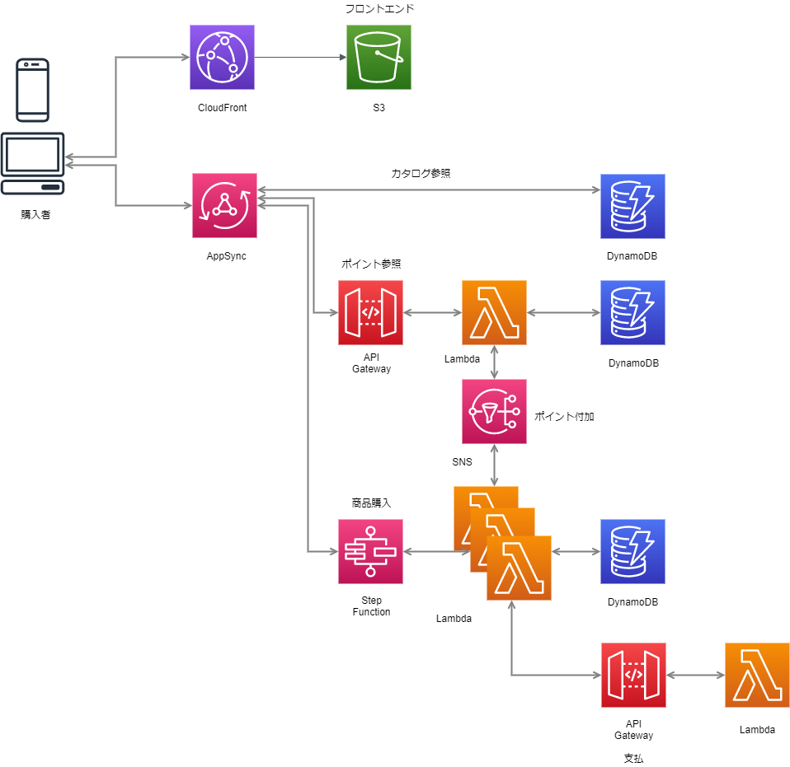
４．検証 モデルシステムのシステム構成
１章
紹介
２章
問題提起
３章
SA定義
４章
検証
５章
考察
６章
課題
７章
展望
8章
総括
Notes:
使用するグッズ購買サイトのシステム構成です。グッズ選定理由は、政府がキャッシュレス決済を推進しており，ECサイトの立ち上げが増加すると考えたためである。
検証作業に際し、グッズ購買サイトの要求仕様を纏め、その要求仕様にもとづき、AWS Samplesから類似のシステム構成を取得。

Slide 13
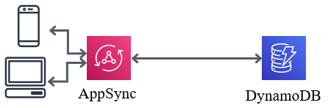
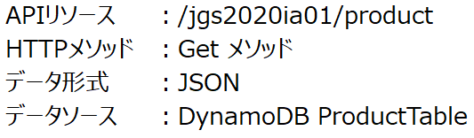
４．検証 グッズ購買システム：商品カタログ参照機能
１章
紹介
（概要）選択した商品IDをキーに商品情報を収集する。
２章
問題提起
３章
SA定義
４章
検証
５章
考察
６章
課題
７章
展望
8章
総括

Slide 14
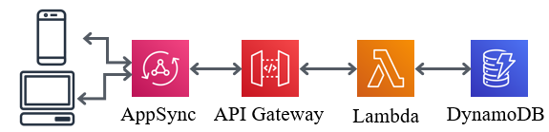
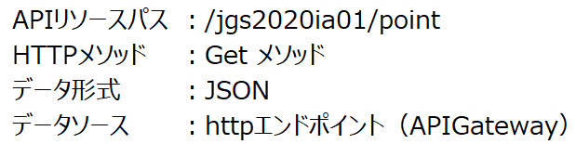
４．検証 モデルシステム：ポイント参照機能
１章
紹介
２章
問題提起
（概要）ユーザーIDをキーに保有ポイント数を取得する。
３章
SA定義
４章
検証
５章
考察
６章
課題
７章
展望
8章
総括
Notes:
ポイント参照機能です。

Slide 15
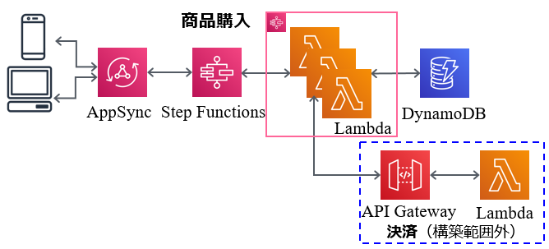
４．検証 モデルシステム：商品購入機能
１章
紹介
２章
問題提起
（概要）選択した商品の購入を行う。
３章
SA定義
４章
検証
５章
考察
６章
課題
Step Functions処理フロー
１ 在庫確認＆在庫予約
３ 決済処理（外部API）
５ 商品確保
２ 購入情報追加
４ 決済完了（PaymentID発行）
６ 取引情報記録
７章
展望
8章
総括
Notes:
使用するグッズ購買サイトのシステム構成です。グッズ選定理由は、政府がキャッシュレス決済を推進しており，ECサイトの立ち上げが増加すると考えたためである。
検証作業に際し、グッズ購買サイトの要求仕様を纏め、その要求仕様にもとづき、AWS Samplesから類似のシステム構成を取得。

Slide 16
４．検証 「Ａ_構築作業時間」の計測の手順
１章
紹介
２章
問題提起
Step①
事前学習
Step②
設計
Step③
コーディング
Step④
インフラ構築
AWS開発者ガイドやチュートリアルを参照し、
AWSサービスについて学習
３章
SA定義
４章
検証
要求仕様書に基づいてデータ定義書と各AWSサービスのパラメーターシートを作成
５章
考察
計測
グッズ購買サイトのアプリケーションを開発し、
構築時間を計測
６章
課題
計測
７章
展望
グッズ購買サイトのアプリケーション基盤を構築し、
構築時間を計測（マネジメントコンソール、CLIを利用）
8章
総括
※Step③、④は、AWSを利用した開発の未経験者で実施。
Notes:
【修正箇所】
測定箇所を明記する。

Slide 17
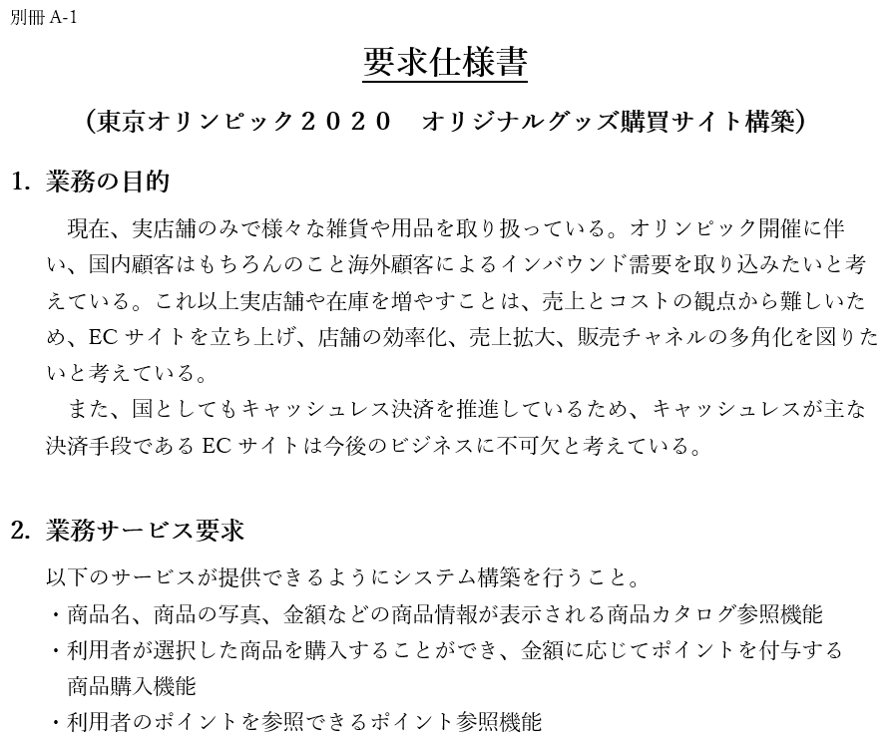
４．検証 Step② 設計 要求仕様書（抜粋）
１章
紹介
２章
問題提起
３章
SA定義
４章
検証
５章
考察
６章
課題
７章
展望
8章
総括
Notes:
使用するグッズ購買サイトのシステム構成です。グッズ選定理由は、政府がキャッシュレス決済を推進しており，ECサイトの立ち上げが増加すると考えたためである。
検証作業に際し、グッズ購買サイトの要求仕様を纏め、その要求仕様にもとづき、AWS Samplesから類似のシステム構成を取得。

Slide 18
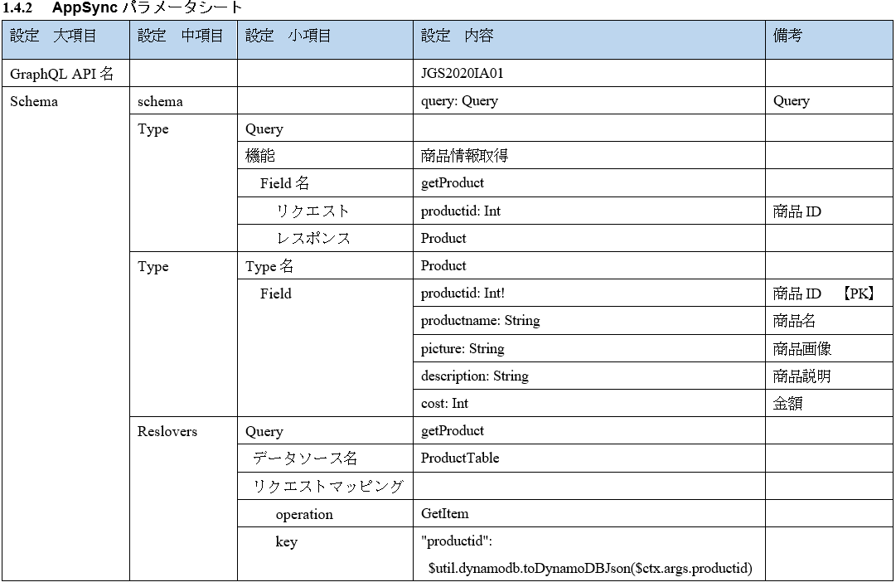
４．検証 Step② 設計 パラメータシート（抜粋）
１章
紹介
２章
問題提起
AWSマネジメントコンソールで設定する値を纏めたシート
３章
SA定義
４章
検証
５章
考察
６章
課題
７章
展望
8章
総括
Notes:
使用するグッズ購買サイトのシステム構成です。グッズ選定理由は、政府がキャッシュレス決済を推進しており，ECサイトの立ち上げが増加すると考えたためである。
検証作業に際し、グッズ購買サイトの要求仕様を纏め、その要求仕様にもとづき、AWS Samplesから類似のシステム構成を取得。

Slide 19
４．検証 「Ａ_構築作業時間」の計測の手順
１章
紹介
２章
問題提起
Step①
事前学習
Step②
設計
Step③
コーディング
Step④
インフラ構築
AWS開発者ガイドやチュートリアルを参照し、
AWSサービスについて学習
３章
SA定義
４章
検証
要求仕様書に基づいてデータ定義書と各AWSサービスのパラメーターシートを作成
５章
考察
計測
グッズ購買サイトのアプリケーションを開発し、
構築時間を計測
６章
課題
計測
７章
展望
グッズ購買サイトのアプリケーション基盤を構築し、
構築時間を計測（マネジメントコンソール、CLIを利用）
8章
総括
※Step③、④は、AWSを利用した開発の未経験者で実施。
Notes:
【修正箇所】
測定箇所を明記する。

Slide 20

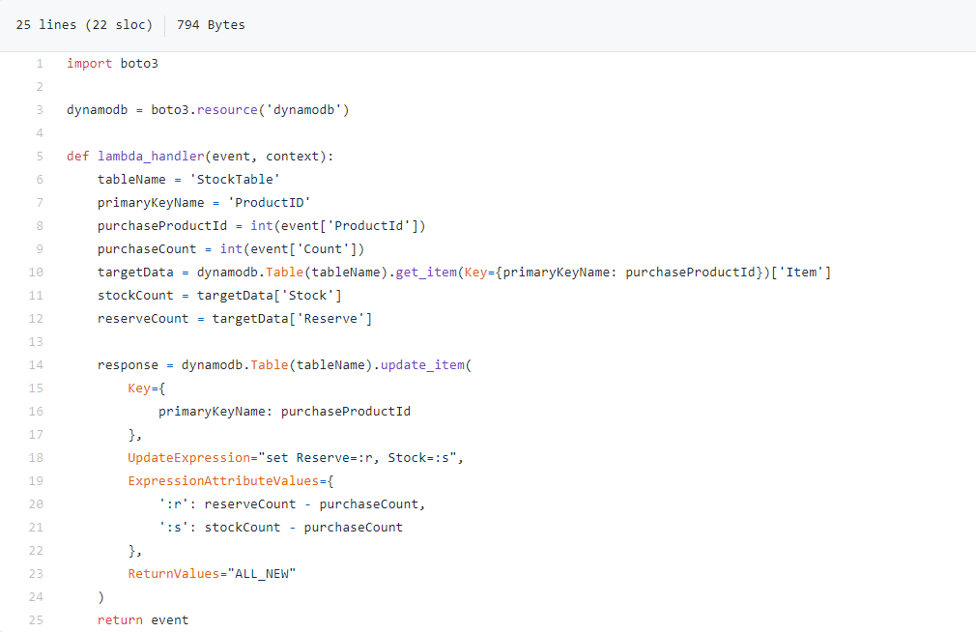
４．検証 Step③ アプリケーション開発（抜粋）
１章
紹介
２章
問題提起
以下のようなコードを開発、AWS上にアップロードした。
３章
SA定義
４章
検証
５章
考察
６章
課題
７章
展望
8章
総括
Notes:
使用するグッズ購買サイトのシステム構成です。グッズ選定理由は、政府がキャッシュレス決済を推進しており，ECサイトの立ち上げが増加すると考えたためである。
検証作業に際し、グッズ購買サイトの要求仕様を纏め、その要求仕様にもとづき、AWS Samplesから類似のシステム構成を取得。

Slide 21
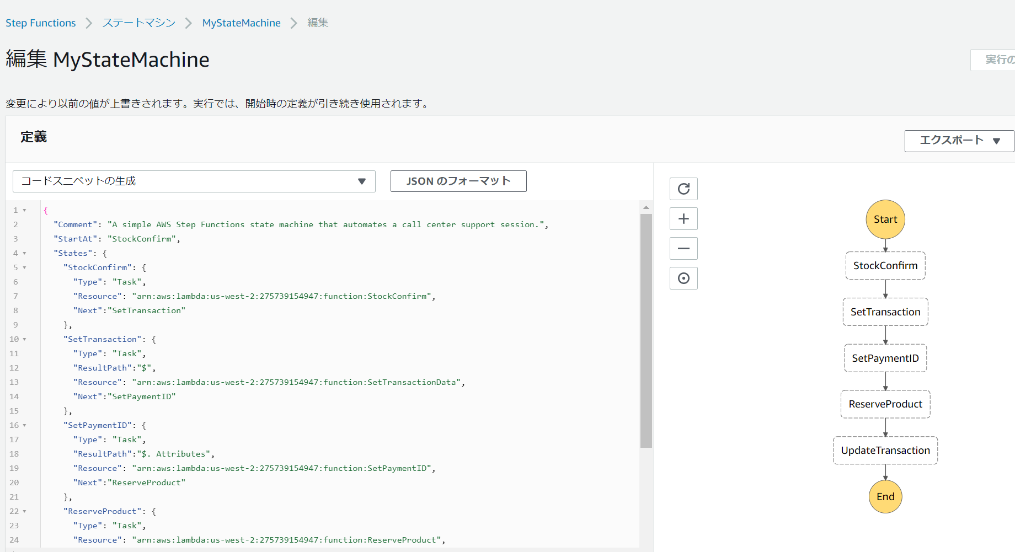
４．検証 Step④ インフラ構築（抜粋）
１章
紹介
２章
問題提起
AWSマネジメントコンソール上にて環境構築
３章
SA定義
４章
検証
５章
考察
６章
課題
７章
展望
8章
総括
Notes:
使用するグッズ購買サイトのシステム構成です。グッズ選定理由は、政府がキャッシュレス決済を推進しており，ECサイトの立ち上げが増加すると考えたためである。
検証作業に際し、グッズ購買サイトの要求仕様を纏め、その要求仕様にもとづき、AWS Samplesから類似のシステム構成を取得。

Slide 22


４．検証 計測結果(「A_構築作業時間」)
１章
紹介
２章
問題提起
３章
SA定義
コーディング：７時間
４章
検証
５章
考察
インフラ構築：３時間
６章
課題
７章
展望
8章
総括
Notes:
言いたいことはテキストでまとめる

Slide 23
４．検証 「B_ドキュメント作成量」の計測の手順
１章
紹介
２章
問題提起
Step①
成果物定義
Step②
サーバレス適用
Step③
比較
Step④
結果整理
オンプレミス環境でウォーターフォールモデルによる開発に
必要となる成果物を定義
３章
SA定義
４章
検証
①のうち、サーバレスアーキテクチャーによる開発で必要となる成果物を設定
５章
考察
計測
オンプレミスとサーバレスアーキテクチャ適用に
おけるドキュメント作成量を比較
６章
課題
７章
展望
ドキュメント作成量が減少した項目について、根拠を整理
8章
総括
Notes:
【修正箇所】
測定した箇所を明記

Slide 24

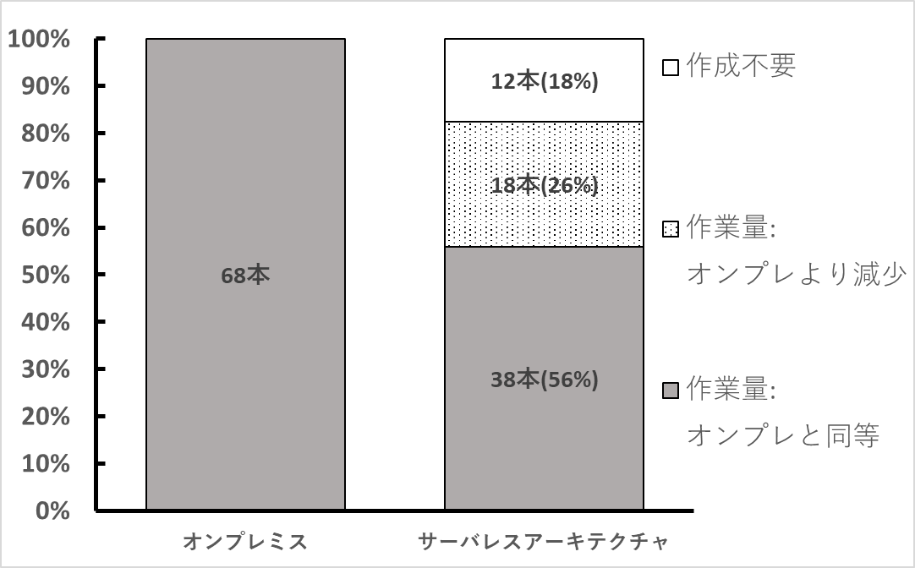
４．検証 計測結果(「B_ドキュメント作成量」)
１章
紹介
：２６％
２章
問題提起
：１８％
３章
SA定義
４章
検証
５章
考察
６章
課題
７章
展望
8章
総括
Notes:
言いたいことはテキストでまとめる

Slide 25

１章
紹介
５．考察
機能の簡素化によるコーディング時間の短縮
２章
問題提起
Lambda関数
・目的が1つまたは、2つ
・ステートレス
３章
SA定義
４章
検証
５章
考察
プログラムステップ数
減少
６章
課題
セッション管理
不要
７章
展望
8章
総括
Notes:
考察となります。今回、構築作業時間とドキュメント作成量が減少した要因は2つあると考えています。
1つ目は各Lambda関数が「目的が1つもしくは2つで，ステートレス」な設計となっていることです．関数で実現することが簡素なので，
プログラムステップ数が少ない．そのため，コーディング時間が短くなり，かつテストもし易くなる．また，ステートレスであるため，
セッション情報の管理を考慮する必要も無くなる．これらにより開発時間が削減される．

Slide 26
１章
紹介
５．考察
非機能要求部分の実装自動化
２章
問題提起
ユーザーの設計・開発の範囲が限定的
３章
SA定義
４章
検証
オンプレ
サーバレス
５章
考察
アプリケーションコード
アプリケーションコード
アプリケーションデータ
アプリケーションデータ
ランタイム
クラウド事業者の
責任範囲
６章
課題
ランタイム
ミドルウェア
ミドルウェア
７章
展望
OS
OS
仮想化
仮想化
8章
総括
サーバ
サーバ
ストレージ
ストレージ
ネットワーク
ネットワーク
Notes:
考察なります。構築時間とドキュメント作成量が削減された要因です。
・IaaS（Infrastructure as a Service）
「仮想化」以下のインフラ部分は，クラウド事業者により高度に抽象化されており，ユーザーはインフラの導入・構築，管理が大幅に省力化される特徴がある．
・PaaS（Platform as a Service）
IaaSの特徴に加え，「ミドルウェア・ランタイム」が提供される．事業者が提供する仕様に依存するため，自由度や柔軟性に制限を受けるが，各種ミドルウェア，ランタイムの導入・設定が省力化される特徴がある．また，拡張性，可用性を向上させる機能が提供されており， 設定も可能である．
・サーバレス
上述のIaaSやPaaSの特徴に加え，拡張性，可用性を向上させる機能が組み込まれている．ユーザーの設定に対する責任が低いため，設計量（ドキュメント作成量），構築作業量が削減される．
サーバレスには拡張性及び可用性を向上させる機能が組み込まれている．ユーザーは要求事項に合わせて，サーバレスの各サービスが提供する機能（バックエンド接続，拡張性，バックアップ等）を選択し，
設定値を決めれば良い．加えて，クラウド事業者で実行が担保されており，ユーザーの設計範囲が限定されるため，非機能部分の構築作業時間とドキュメントの作成量が削減される．
本検証では，業務ロジック及びアプリケーション開発に対しては，開発期間の短縮効果は確認できなかった．2章で述べた通り，サーバレスとは「サーバ管理を必要としないアプリケーションの構築と実行の概念」である．対象業務の現状を分析し，新たに実現すべき業務の流れを明確化するための業務要件定義や，アプリケーションの構造・設計，利用するデータの設計はユーザーの責任範囲である．

Slide 27

５．考察 結論
１章
紹介
２章
問題提起
３章
SA定義
サーバレス適用により、
ビジネスアジリティが向上する
４章
検証
５章
考察
６章
課題
７章
展望
8章
総括
Notes:
なお，本論文におけるビジネスアジリティの向上とは，サービスリリースまでの開発期間が短縮されることで，迅速なサービス提供が可能となることを指す．

Slide 28






１章
紹介
６．課題 言語選択の自由度が増す反面、複数言語の保守が必要となる
２章
問題提起
【Lambdaランタイム】
３章
SA定義
４章
検証
５章
考察
６章
課題
７章
展望
8章
総括
＋カスタムランタイム
Notes:
課題が二つあることを明言する。(課題は〇と×でまず〇を説明します。)
検証作業時においても、開発者の得意とする言語を選択してコーディングを行ったため、複数言語が混在した。
サーバレスアーキテクチャを保守していく上で、開発言語を選択することが望ましい。
(システム拡張とかで、費用の面から別言語が混在する・・・というようなことを避けたい)
・プログラム開発言語の標準化
・参画メンバーの保有スキル

Slide 29

１章
紹介
６．課題 事前学習期間
構築前の事前学習期間：延べ１ヵ月
２章
問題提起
Lambda
コーディング
サービス
仕様理解
環境構築
３章
SA定義
４章
検証
５章
考察
６章
課題
７章
展望
8章
総括
Notes:
検証では、システム構築にあたり事前学習を述べ1か月行った。
学習内容はコーディング、環境構築、仕様理解の3点。
企業レベルのシステムを構築するのであれば、さらに膨大な知識とスキルが必要になるため、組織ぐるみの教育体制が必要でしょう。

Slide 30
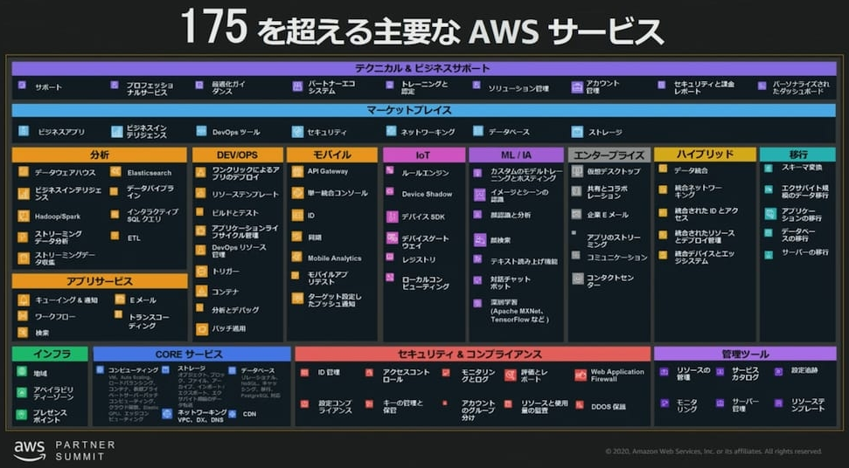
１章
紹介
６．課題 継続的な知識習得の必要性
２章
問題提起
３章
SA定義
４章
検証
５章
考察
６章
課題
７章
展望
8章
総括
Notes:
また、AWSでは2020年3月においても175を超える主要なサービスがあり、
日々新しいサービスが開発されている。そのため、継続的な学習が要求される。

Slide 31
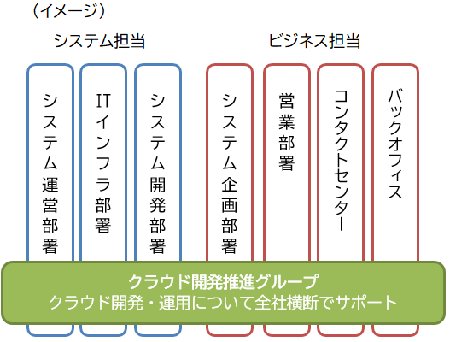
１章
紹介
６．課題 専門組織の設立×部門間の領域横断によるクラウド人材育成
２章
問題提起
２章
問題提起
３章
SA定義
３章
SA定義
４章
検証
４章
検証
５章
考察
６章
課題
７章
展望
8章
総括
Notes:
有識者が存在していたとしても，各部門・領域に点在している状態では，組織としてエンタープライズレベルの開発を推進していくことは難しい．
そのため，クラウドを用いた開発を進めていくためには，ノウハウを集約した専門組織を設立し，領域横断的な人材育成を行うことが望ましい．
【修正箇所】
課題と提言を分ける。(課題と提言があいまい)
それか提言はスライド内に明記する。

Slide 32


１章
紹介
７．今後の展望 コスト・ワークロードの最適化
２章
問題提起
保守・運用業務(※)の省力化
３章
SA定義
４章
検証
５章
考察
６章
課題
６章
課題
７章
展望
７章
展望
8章
総括
※障害対応、パッチ適用、性能管理、基盤更改 等
Notes:
サーバレスアーキテクチャーを適用し運用業務を省力化することで，運用に割いていたコスト・人員を開発業務に充てられるため，よりスピーディな開発が可能になると考える．
仮想化以下のインフラ管理と非機能要求に付随する対応をする必要がなくなる。

Slide 33
１章
紹介
７．今後の展望 低コスト・短納期での開発実現に向けて
２章
問題提起
【システム設計】
マイクロサービスアーキテクチャの適用
+ドメイン駆動設計
【システム開発の手法】
アジャイル開発
３章
SA定義
４章
検証
５章
考察
６章
課題
７章
展望
8章
総括
Notes:
各アプリケーションを疎に結合させることで，つまりマイクロサービス化させることで、機能追加・仕様変更時の際も対応範囲を局所化でき，低コスト・短納期で開発が可能であると考える．
また上記の観点に加え，ドメイン駆動設計やアジャイル開発を組み合わせることで，より大きな効果が期待される．

Slide 34
１章
紹介
８．総括
２章
問題提起
サーバレス適用により、
ビジネスアジリティが向上する？
サービスリリースまでの開発期間が
短縮されることで、迅速なサービス提供が可能となる
３章
SA定義
４章
検証
５章
考察
６章
課題
７章
展望
8章
総括

Slide 35
活動の振り返り

Slide 36



（参考）JGS活動について 新型コロナ感染症の影響で集合形式 ⇒ WEB会議形式 にシフト
2020年3月～8月はWEB会議形式で活動継続
コミュニケーション
論文作成
プラットフォーム
ビデオ会議
（時間制限なし）
Jitsi Meet

Slide 37
（参考）JGS活動について WEB会議形式の活動に対する所感
活動環境の確保
・Web会議に必要なツールを
社内ネットワークから利用
認識共有
・認識共有の頻度
月イチ１日＜＜月２の半日
・実作業ベースの体験共有

Slide 38





ご清聴ありがとうございました
Notes:
各アプリケーションを疎に結合させることで，つまりマイクロサービス化させることで、機能追加・仕様変更時の際も対応範囲を局所化でき，低コスト・短納期で開発が可能であると考える．
また上記の観点に加え，ドメイン駆動設計やアジャイル開発を組み合わせることで，より大きな効果が期待される．

